Slide 1

Splay деревья. AA деревья
Курпас Артём Викторович
Б9121-09.03.03ПИКД
ДВФУ. АИСД-2022

Slide 2
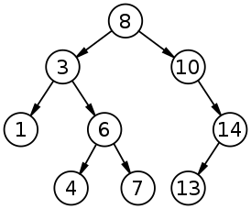
Splay и AA-деревья являются подмножеством бинарных деревьев поиска, а также принадлежат к классу сбалансированных деревьев, т. е, существует набор правил для поддержания саморегуляции
Splay-дерево было придумано Робертом Тарьяном и Даниелем Слейтером в 1983 году.
АA-дерево было придумано Арне Андерссоном в 1993 году.

Slide 3
Узел дерева.
Узел
В рассматриваемых деревьях используется структура данных Node (узел); он содержит некоторое количество полей:
Поле с данными, ключ
Поля, содержащее ссылки на другие узлы
В зависимости от реализации, может также быть поле с произвольными данными
Ключ
Ссылка на левого потомка
Ссылка на родителя
Ссылка на правого потомка
Узел
Узел
Узел

Slide 4
Операции над деревьями.
Дерево представляет собой множество S.
Определены следующие операции над деревьями:
access(x);
insert(x);
delete(x);
join(t_1, t_2);

Slide 5
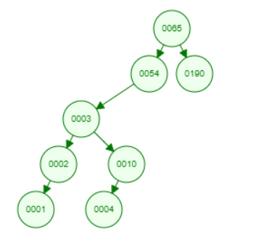
Splay деревья.
oт англ. splay (растопыривать);
выталкивание эл-та x;
Преимущества:
требуется меньше места в памяти (не храним баланс);
простая реализация;
доступ к недавним эл-там -- быстрее

Slide 6
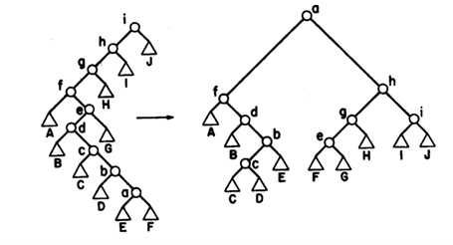
splay(x)
Осуществляет подъём узла x в корень дерева.

